Slide 1
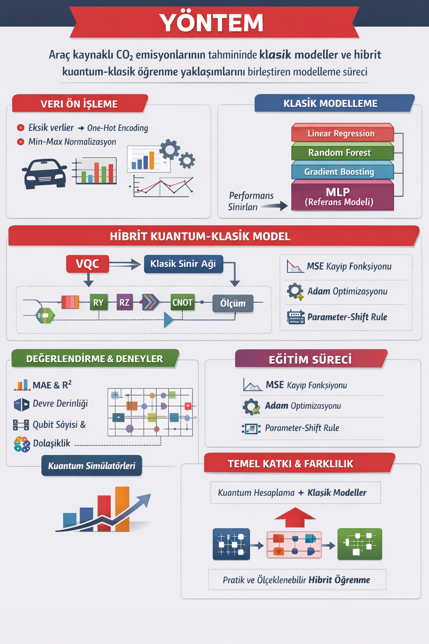

ÇEVRESEL KARBONDIOKSIT (CO₂) EMISYON ANALIZI IÇIN KUANTUM TABANLI HIBRIT ÖĞRENME MODELI
PROJE AMACI
Bu proje, araç kaynaklı CO₂ emisyonlarının tahmininde klasik makine öğrenmesi yöntemlerinin performans sınırlarını analiz etmeyi ve bu sınırları aşmak amacıyla hibrit kuantum–klasik öğrenme yaklaşımının etkinliğini değerlendirmeyi amaçlamaktadır.
Bu kapsamda, klasik özellik öğrenme katmanları ile Variational Quantum Circuits (VQC) entegre edilerek hibrit bir model geliştirilmiştir. Girdi verileri angle encoding yöntemi ile kuantum durumlarına aktarılmakta; RY ve RZ rotasyon kapıları ile parametrik dönüşümler uygulanmakta ve CNOT kapıları ile dolaşıklık oluşturulmaktadır. Kuantum devresinden elde edilen ölçüm çıktıları klasik katmanlara aktarılmakta ve model uçtan uca optimize edilmektedir.
Model eğitimi sırasında Mean Squared Error (MSE) kayıp fonksiyonu ve Adam optimizasyon algoritması kullanılırken, kuantum parametrelerinin güncellenmesi parameter-shift rule ile gerçekleştirilmektedir.
Bu çalışma, hibrit kuantum–klasik modelin tabular veri üzerinde klasik modellere kıyasla temsil kapasitesi ve genelleme performansını artırma potansiyelini, farklı devre derinlikleri ve qubit konfigürasyonları altında deneysel olarak analiz etmeyi hedeflemektedir.
YÖNTEM
Bu projede, araç kaynaklı CO₂ emisyonlarının yüksek doğrulukla tahmin edilmesi amacıyla klasik makine öğrenmesi algoritmaları ile hibrit kuantum–klasik öğrenme yaklaşımlarını bir araya getiren çok aşamalı ve karşılaştırmalı bir modelleme çerçevesi geliştirilmiştir. Çalışmada, Kanada Hükümeti’nin açık veri platformundan elde edilen ve yedi yıllık süreci kapsayan araç emisyon veri seti kullanılmıştır. Veri seti; motor hacmi, yakıt tüketimi, silindir sayısı, şanzıman tipi, yakıt türü ve araç sınıfı gibi emisyon üzerinde etkili çok boyutlu değişkenleri içermektedir.
Bu görsel, araç kaynaklı CO₂ emisyonlarının tahminine yönelik geliştirilen hibrit kuantum–klasik öğrenme yaklaşımının yöntemsel akışını özetlemektedir. Süreç; veri ön işleme, klasik makine öğrenmesi ile referans modelleme, hibrit kuantum–klasik model tasarımı, eğitim süreci ve model değerlendirme aşamalarından oluşmaktadır.
Veri ön işleme aşamasında eksik veriler giderilmiş, kategorik değişkenler sayısallaştırılmış ve tüm özellikler normalize edilmiştir. Klasik modelleme aşamasında Linear Regression, Random Forest, Gradient Boosting ve MLP algoritmaları kullanılarak referans performans seviyeleri belirlenmiştir.
Hibrit model yapısında Variational Quantum Circuits (VQC) ile klasik sinir ağları entegre edilerek angle encoding, parametrik kuantum kapıları (RY, RZ) ve dolaşıklık (CNOT) mekanizmaları kullanılmıştır. Eğitim sürecinde MSE kayıp fonksiyonu, Adam optimizasyon algoritması ve parameter-shift rule tabanlı gradyan hesaplama yöntemi uygulanmıştır.
Model performansı MAE ve R² metrikleri ile değerlendirilmiş; ayrıca kuantum devre derinliği, qubit sayısı ve dolaşıklık seviyelerinin etkisi analiz edilmiştir. Bu yapı, kuantum destekli öğrenmenin tabular veri üzerindeki katkısını sistematik olarak ortaya koymaktadır.

Slide 2
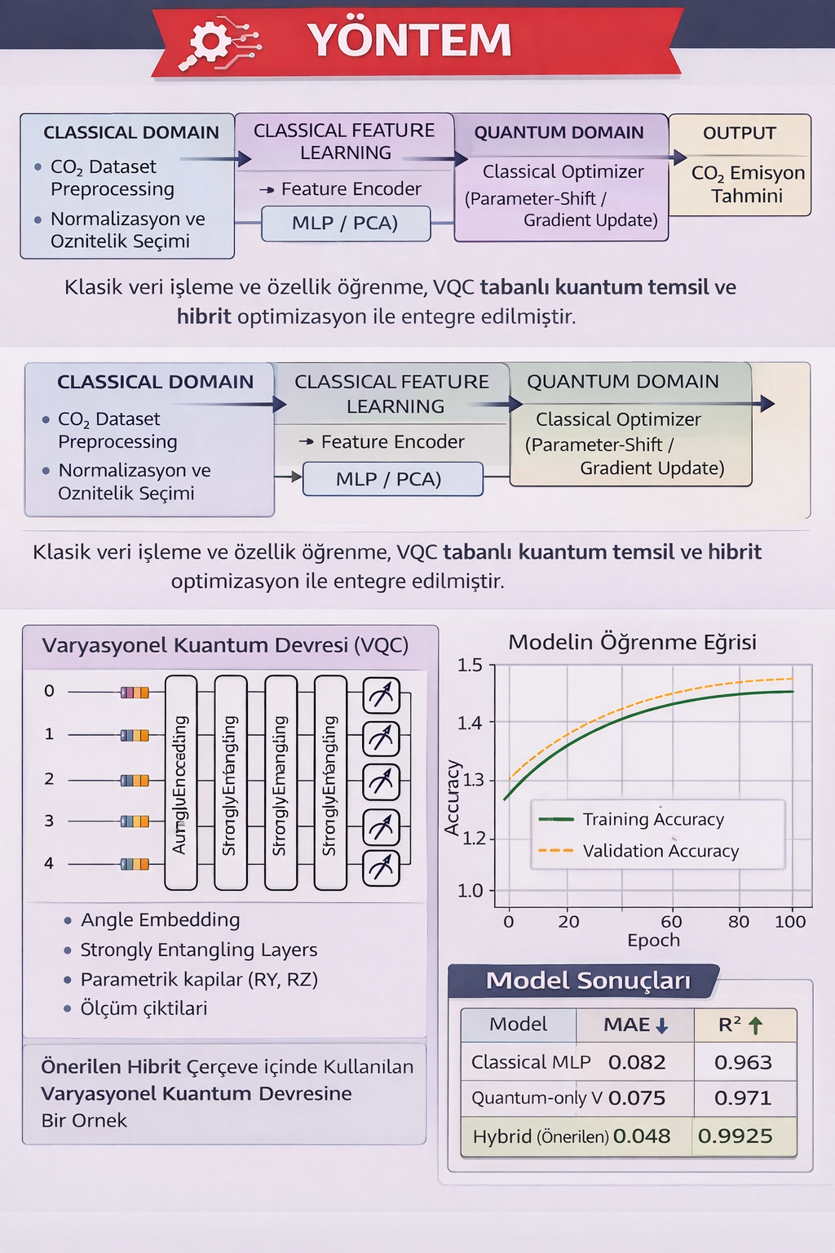
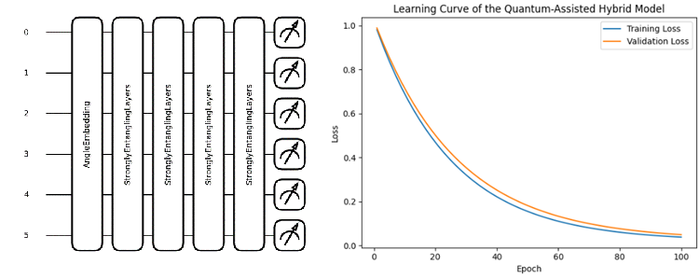
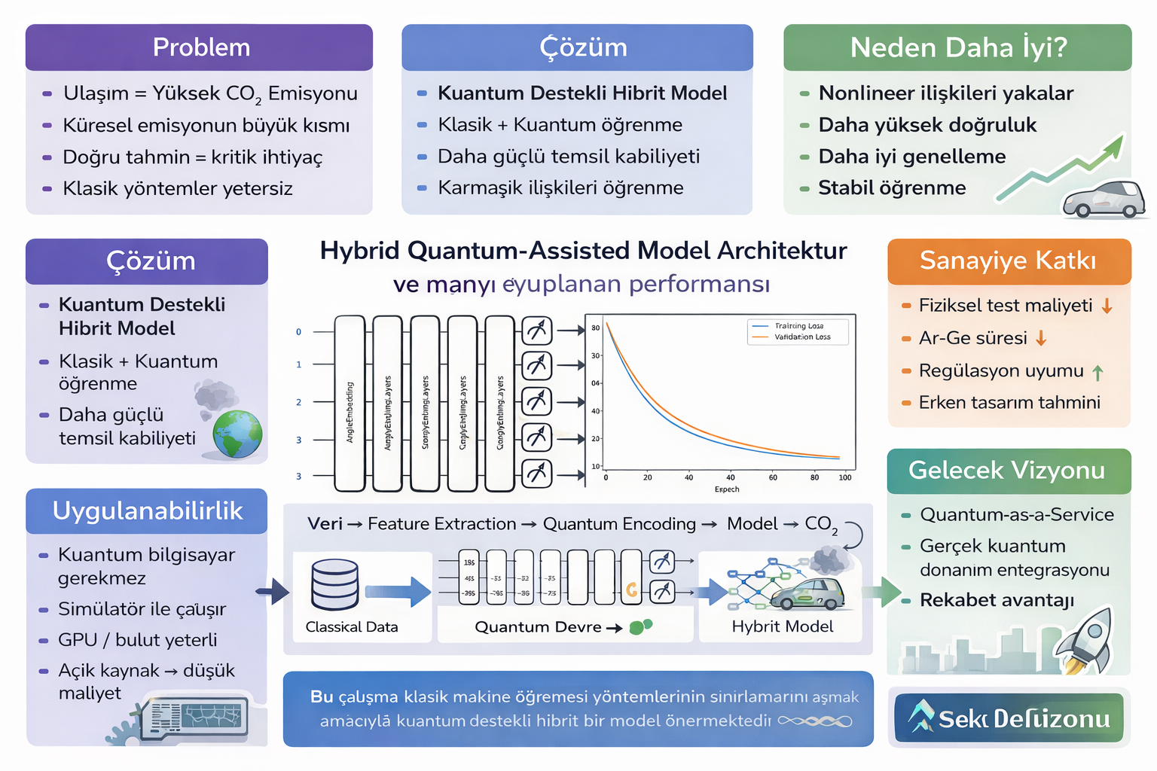
Sol tarafta, klasik verilerin kuantum durumlarına kodlanmasını sağlayan açı gömme (angle embedding) ve güçlü dolaşıklık (strongly entangling) katmanlarından oluşan varyasyonel kuantum devresi gösterilmektedir. Sağ tarafta ise modelin eğitim sürecine ait öğrenme eğrisi sunulmakta olup, eğitim ve doğrulama kayıp değerlerinin epoch boyunca düzenli bir şekilde azaldığı gözlemlenmektedir. Eğrilerin birbirine yakın seyretmesi, modelin kararlı bir şekilde öğrenme gerçekleştirdiğini ve iyi bir genelleme performansı sergilediğini göstermektedir.
Bu çalışma, ulaşım sektöründe önemli bir çevresel problem olan araç kaynaklı CO₂ emisyonlarının daha doğru tahmin edilmesi amacıyla kuantum destekli hibrit bir öğrenme modeli önermektedir. Geleneksel makine öğrenmesi yöntemlerinin, artan veri karmaşıklığı ve doğrusal olmayan ilişkileri modellemedeki sınırlamaları göz önüne alındığında, önerilen yaklaşım klasik ve kuantum hesaplama tekniklerini bir araya getirerek daha güçlü bir öğrenme yapısı sunmaktadır.
Model, kuantum devreleri aracılığıyla veriyi daha zengin bir özellik uzayında temsil edebilmekte ve bu sayede klasik yöntemlerin yakalayamadığı karmaşık örüntüleri öğrenebilmektedir. Elde edilen sonuçlar, modelin hem yüksek doğruluk hem de güçlü genelleme performansı sergilediğini göstermektedir.
Önerilen sistem, yüksek maliyetli kuantum donanımlara ihtiyaç duymadan klasik bilgisayarlar üzerinde simülasyon ortamında çalıştırılabilmekte ve bu yönüyle pratik ve erişilebilir bir çözüm sunmaktadır. Sanayi uygulamaları açısından değerlendirildiğinde, model araç tasarım süreçlerinde erken aşamada emisyon tahmini yapılmasına olanak tanıyarak maliyetleri azaltmakta ve regülasyonlara uyumu kolaylaştırmaktadır.
Bu yönleriyle çalışma, hem akademik hem de endüstriyel açıdan yüksek etki potansiyeline sahip, sürdürülebilir ve geleceğe yönelik yenilikçi bir yaklaşım sunmaktadır.
👩‍💻 Geliştiren: Merve Sinem Karahan
👨‍🏫 Danışman: Prof. Dr. Mehmet Karaköse
🏛️ Fırat Üniversitesi

